Slide 1
Demo1 使用 fwrite fread 寫檔讀檔
使用fwrite將值寫入檔案
寫入array_b，印出陣列array_b，檢視是否與array_a
相同
宣告一維陣列 array_a並初始化
使用fread將值讀出
List.txt

Slide 2
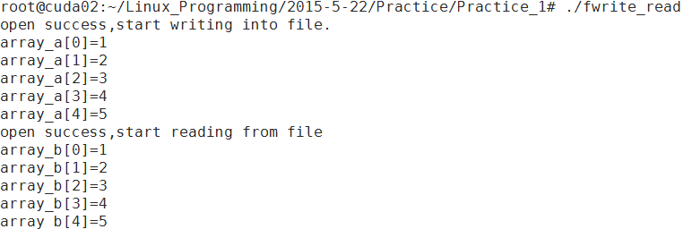
Demo1 使用 fwrite fread 寫檔讀檔

Slide 3
Demo2 使用 fprintf fscanf寫檔讀檔
使用fprintf將值寫入檔案
寫入array_b，印出陣列array_b，檢視是否與array_a
相同
宣告一維陣列 array_a並初始化
使用fscanf將值讀出
ans.txt

Slide 4
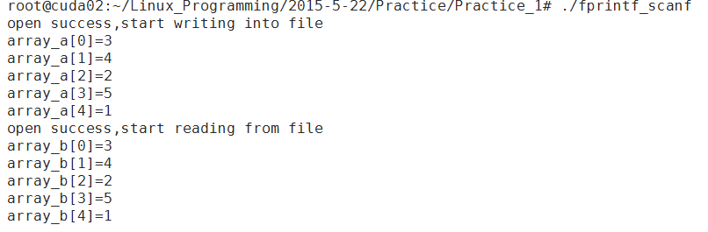
Demo2 使用 fprintf fscanf寫檔讀檔

Slide 5

Practice
寫檔:
讀取到的值
平均值
標準差
(文字型式)
讀檔:
10組數字
(binary型式)
將讀取內容存入A[10]
求平均值、標準差
檔名 : Input1
(binary檔)
檔名 : Practice1_Output
(文字檔)
輸入檔:
Input1 : 10組1~100的亂數

Slide 6
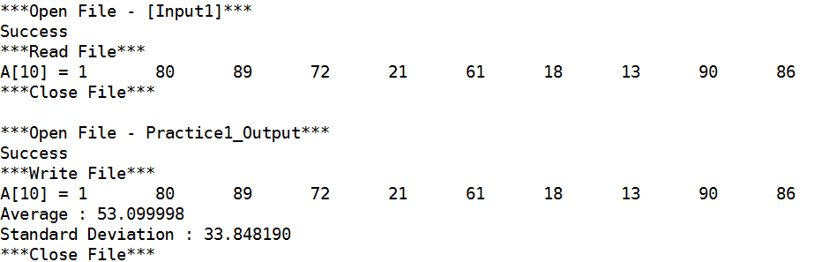
Input1
Practice1_Output

Slide 7
Homework
輸入檔:
Input2_A : 10筆1~100亂數
Input2_B : 10筆1~100亂數
檔名 : Input2_A
(binary檔)
讀檔:
10組數字
(binary型式)
寫檔:
C[]
(文字型式)
將讀取內容各別存入A[10]、B[10]
將A[]和B[]相加答案放入C[]
檔名 : Practice2_Output
(文字檔)
讀檔:
10組數字
(binary型式)
檔名 : Input2_B
(binary檔)

Slide 8
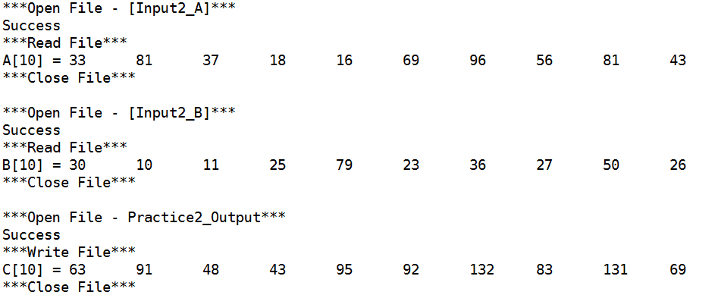
Input2_A
Input2_B
Practice2_Output

